Slide 1

Svin Jumper и следующий проект
Сделал : Константинов Кирилл

Slide 2
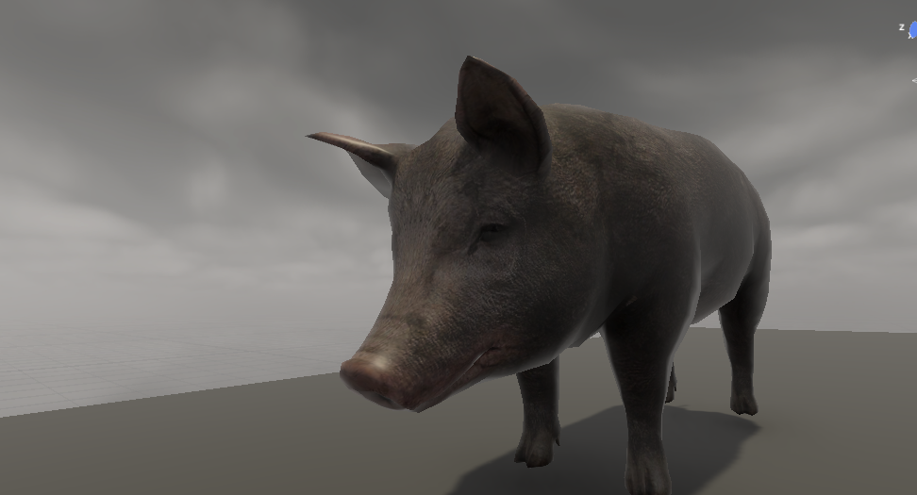
В моей игре нужно выжить перепрыгивая через свиней
Цель: выжить перепрыгивая через свиней
Проект не несёт особого смысла или сюжета

Slide 3
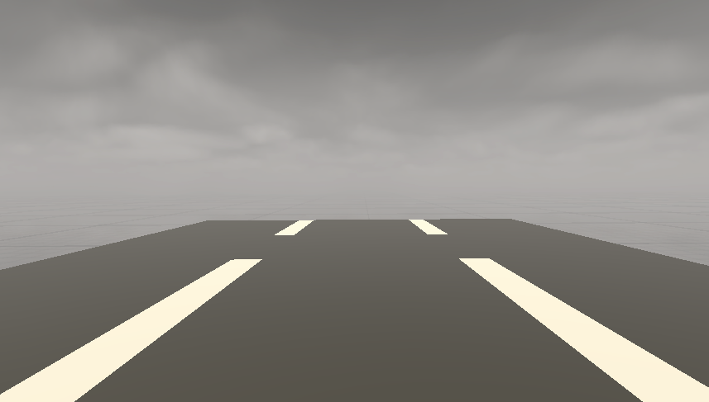
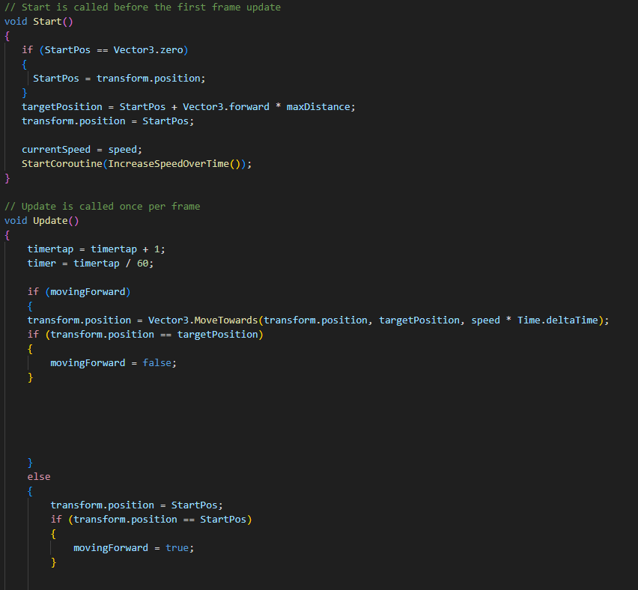
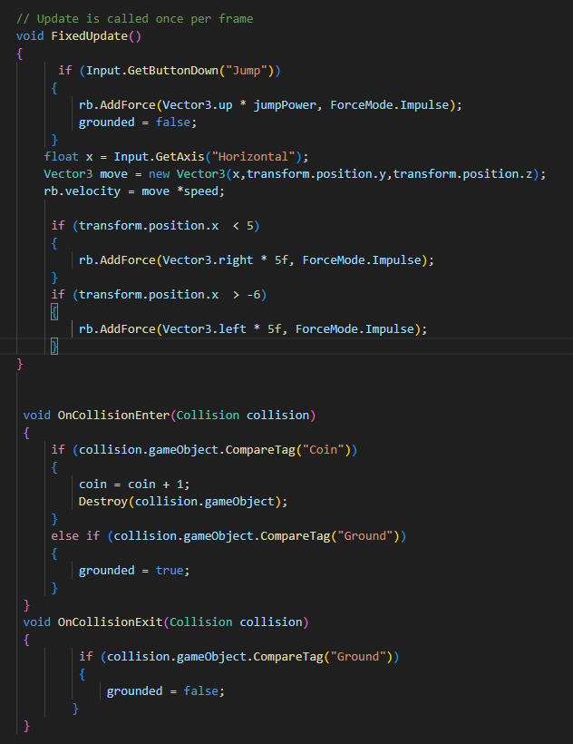
Код
Код – особый набор инструкций для работы игры
Здесь вы можете увидеть код ходьбы и движения свиней

Slide 4

Также мы только начали следующий проект
Он будет сочетать сразу несколько известных компьютерных игр
Одна из них Hotline Miami

Slide 5

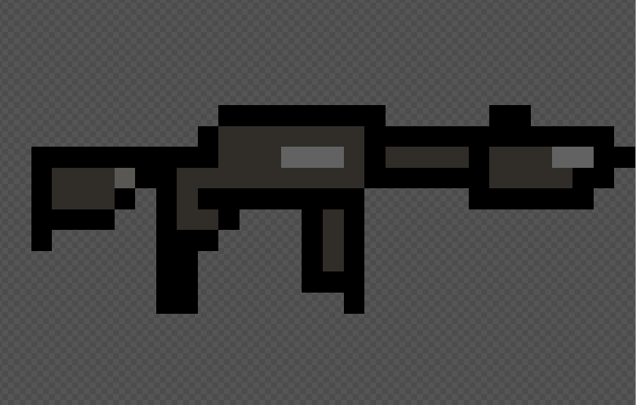
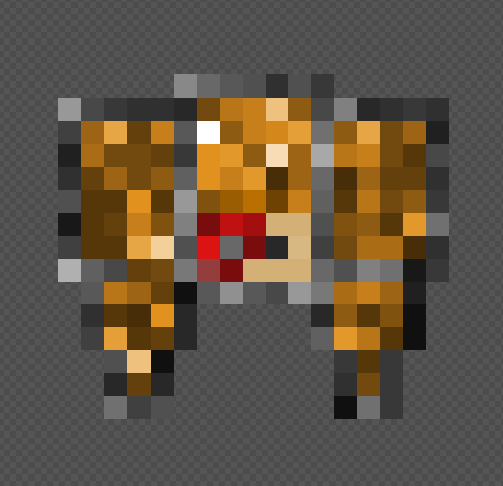

У данного проекта пока что нету сцены
Но есть несколько спрайтов – картинок, которые будут использоваться в игре
Вот примеры:

Slide 6


Сюжет
Вот и сам босс
У данного проекта уже есть сюжет в отличии от прошлого
Игрок выживает в пожаре, где погибают все его родные, его цель отомстить убив главу банды

Slide 7

Проект в разработке и дальше будет только лучше

Slide 8

Спасибо за внимание!
На этом всё

